Slide 1
Periode scheikunde klas 7
Week 3
(Versie 20240402)

Slide 2
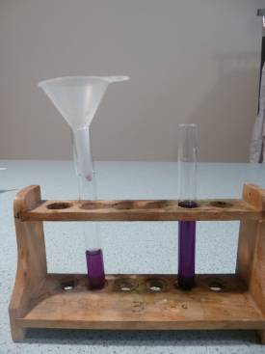
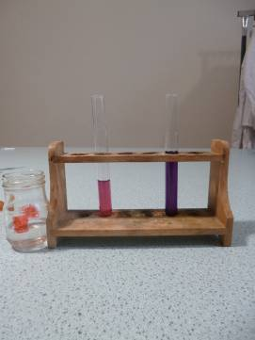
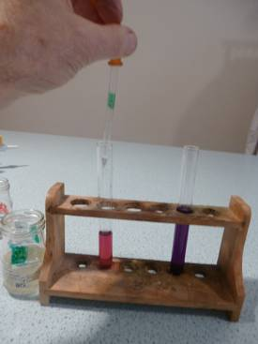
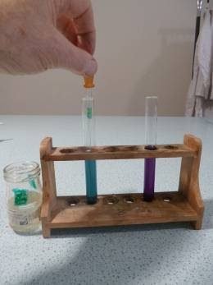
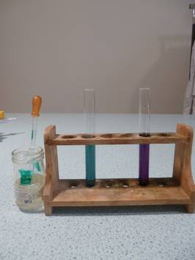
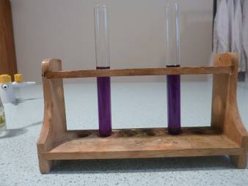
r.k.sap in beide buisjes. Rechts is de controlevloeistof !!
De één voegt met pipet enkele druppels zuur toe. Het kleurt roze-rood
De ander voegt enkele druppels base toe
De oplossing kleurt nu groen
Je mag nu even heen en weer tussen base en zuur
Afspreken: we gaan NU neutraliseren
Proef 13,
Neutralisatie practicum

Slide 3
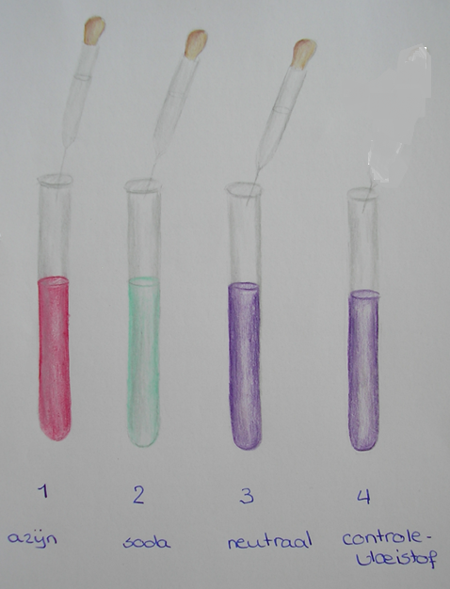
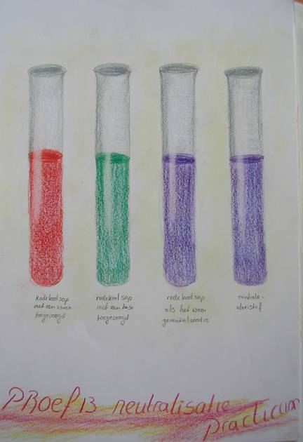
Proef 13, “Neutralisatie-practicum”

Slide 4
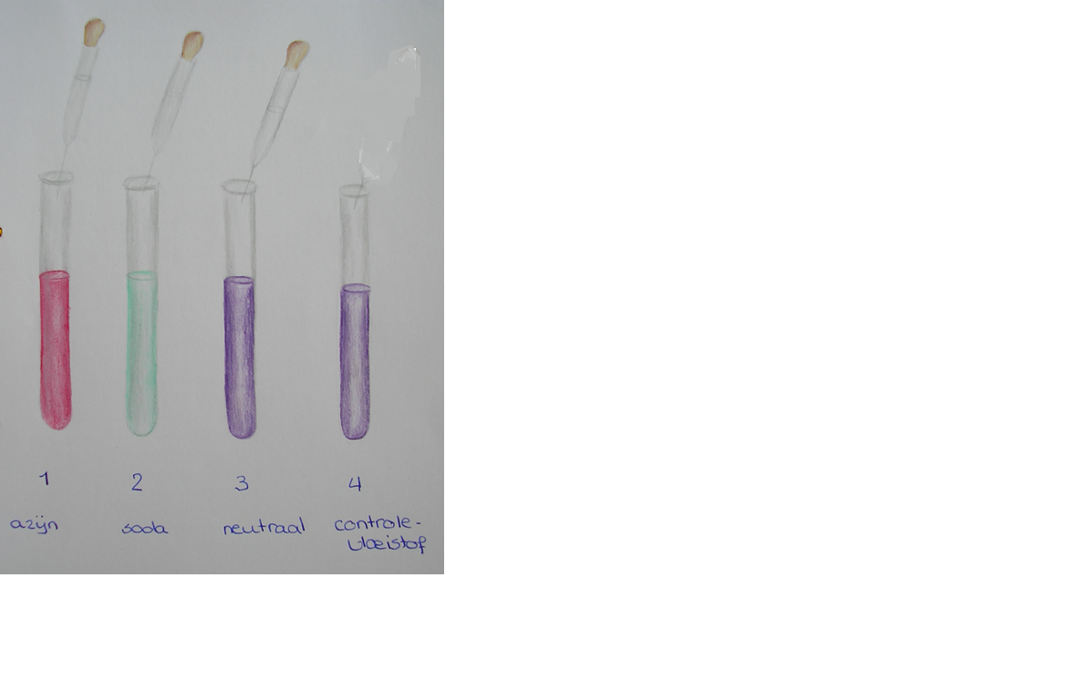

Slide 5
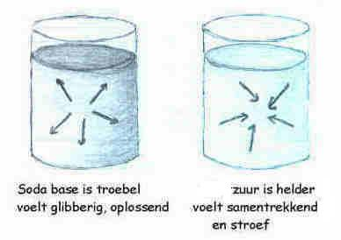
Proef 14, “Base en zuur, het verschil voelen”

Slide 6
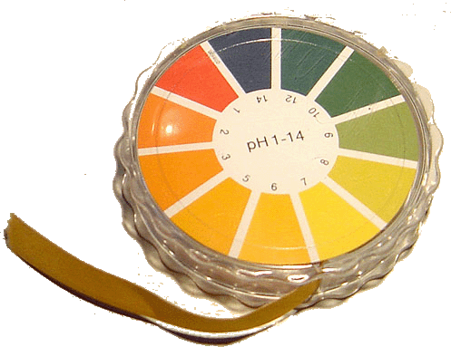

Slide 7
Recept om thuis zelf rodekool-sap te maken
Neem ¼ deel van een rodekool
Hak in kleine stukjes
Doe water in pan en kook de stukjes een paar minuten.
Zeef stukjes rodekool
Laat sap afkoelen.
Bewaren:
in koelkast een paar dagen. Daarna bederft het. Kan als blokjes ingevroren worden!
0-0-0-0-0

Slide 8
Week 3

Slide 9
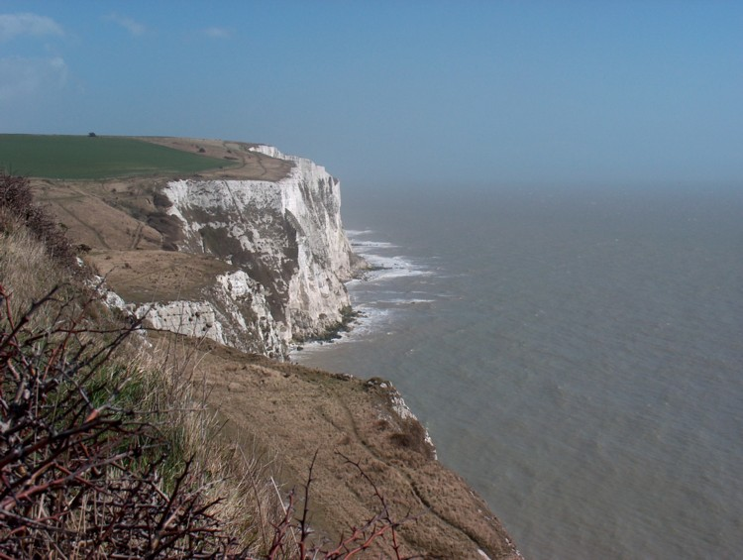

Slide 10
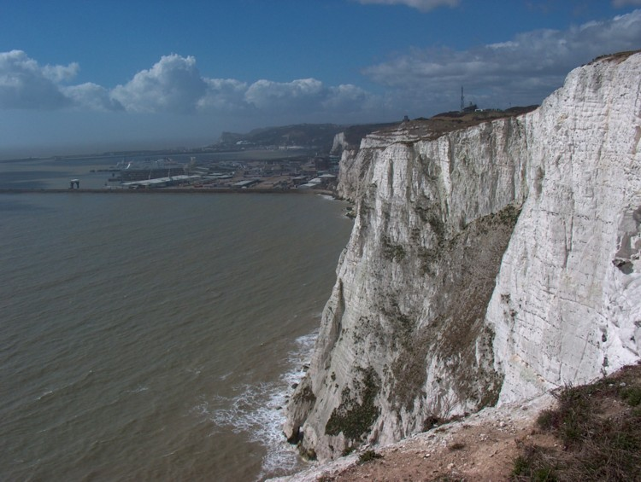

Slide 11
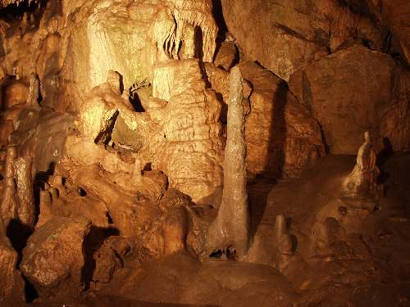

Slide 12
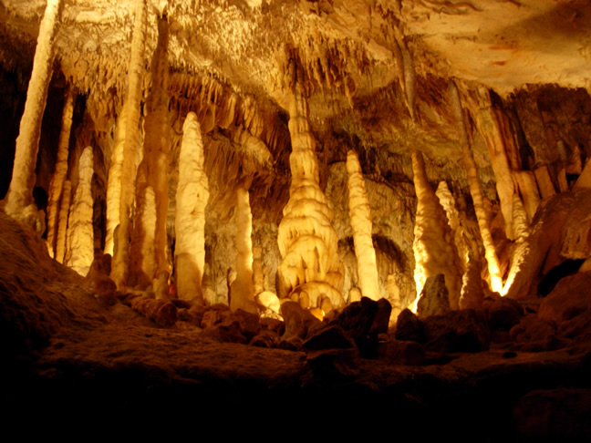

Slide 13
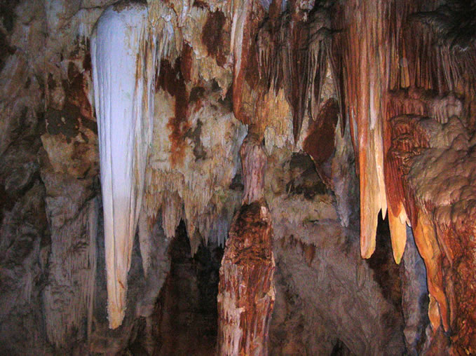

Slide 14
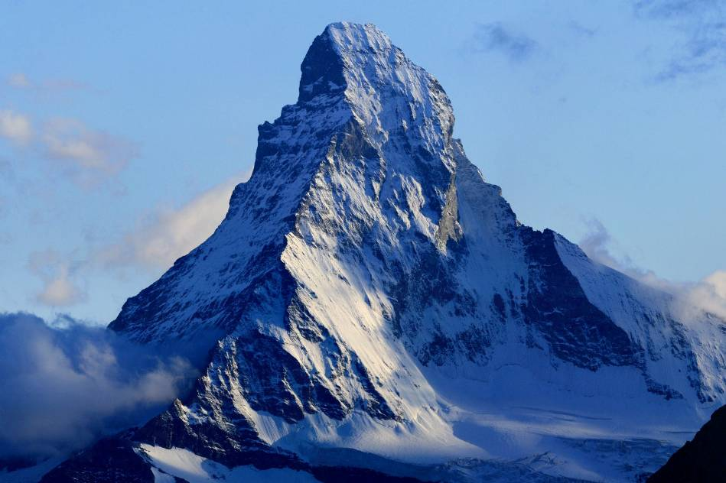
http://www.zermatt.ch/en/matterhorn/Matterhorn-Erstbesteigung-Photopoints/Matterhorn
Matterhorn, Zwitserland, graniet!

Slide 15
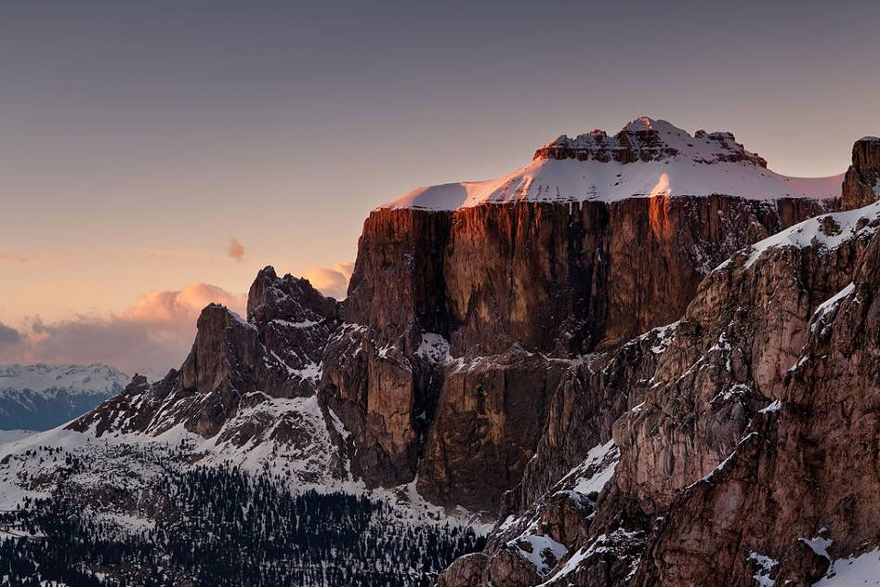
Dolomieten, grensgebied Italië en Zwitserland, kalkbergen

Slide 16
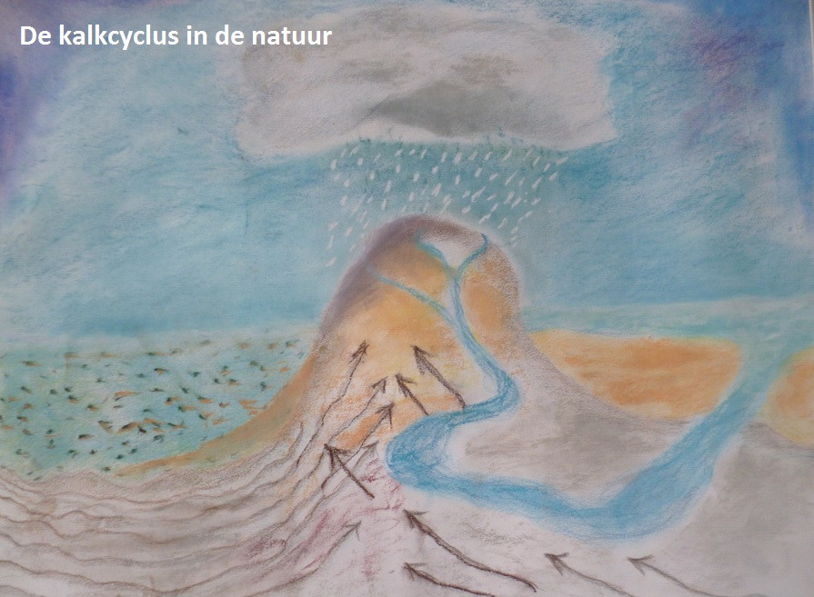

Slide 17
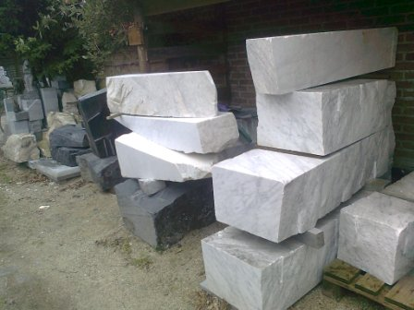

Slide 18
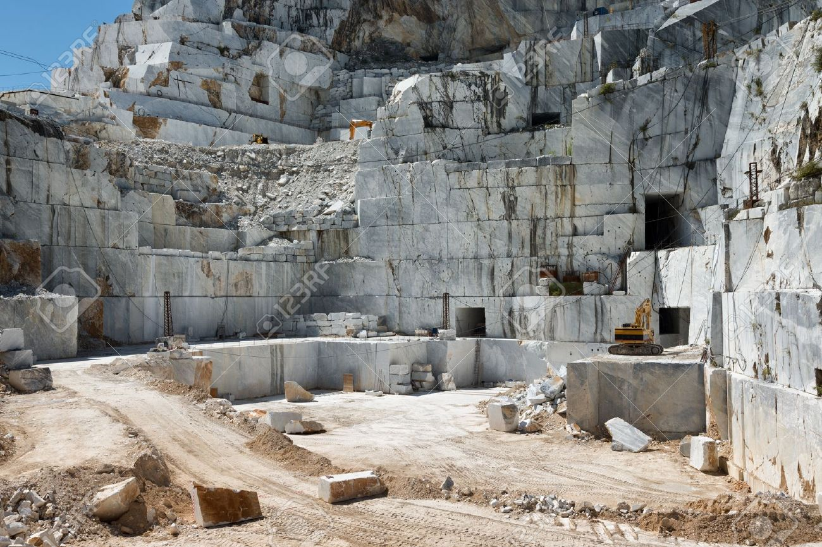

Slide 19
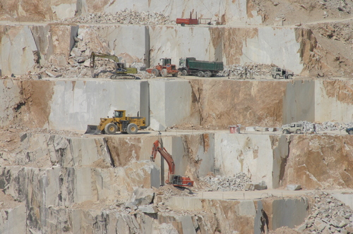
Carrara - marmergroeve

Slide 20
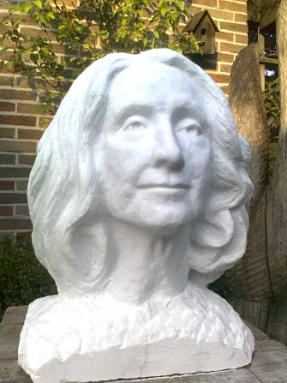

Slide 21
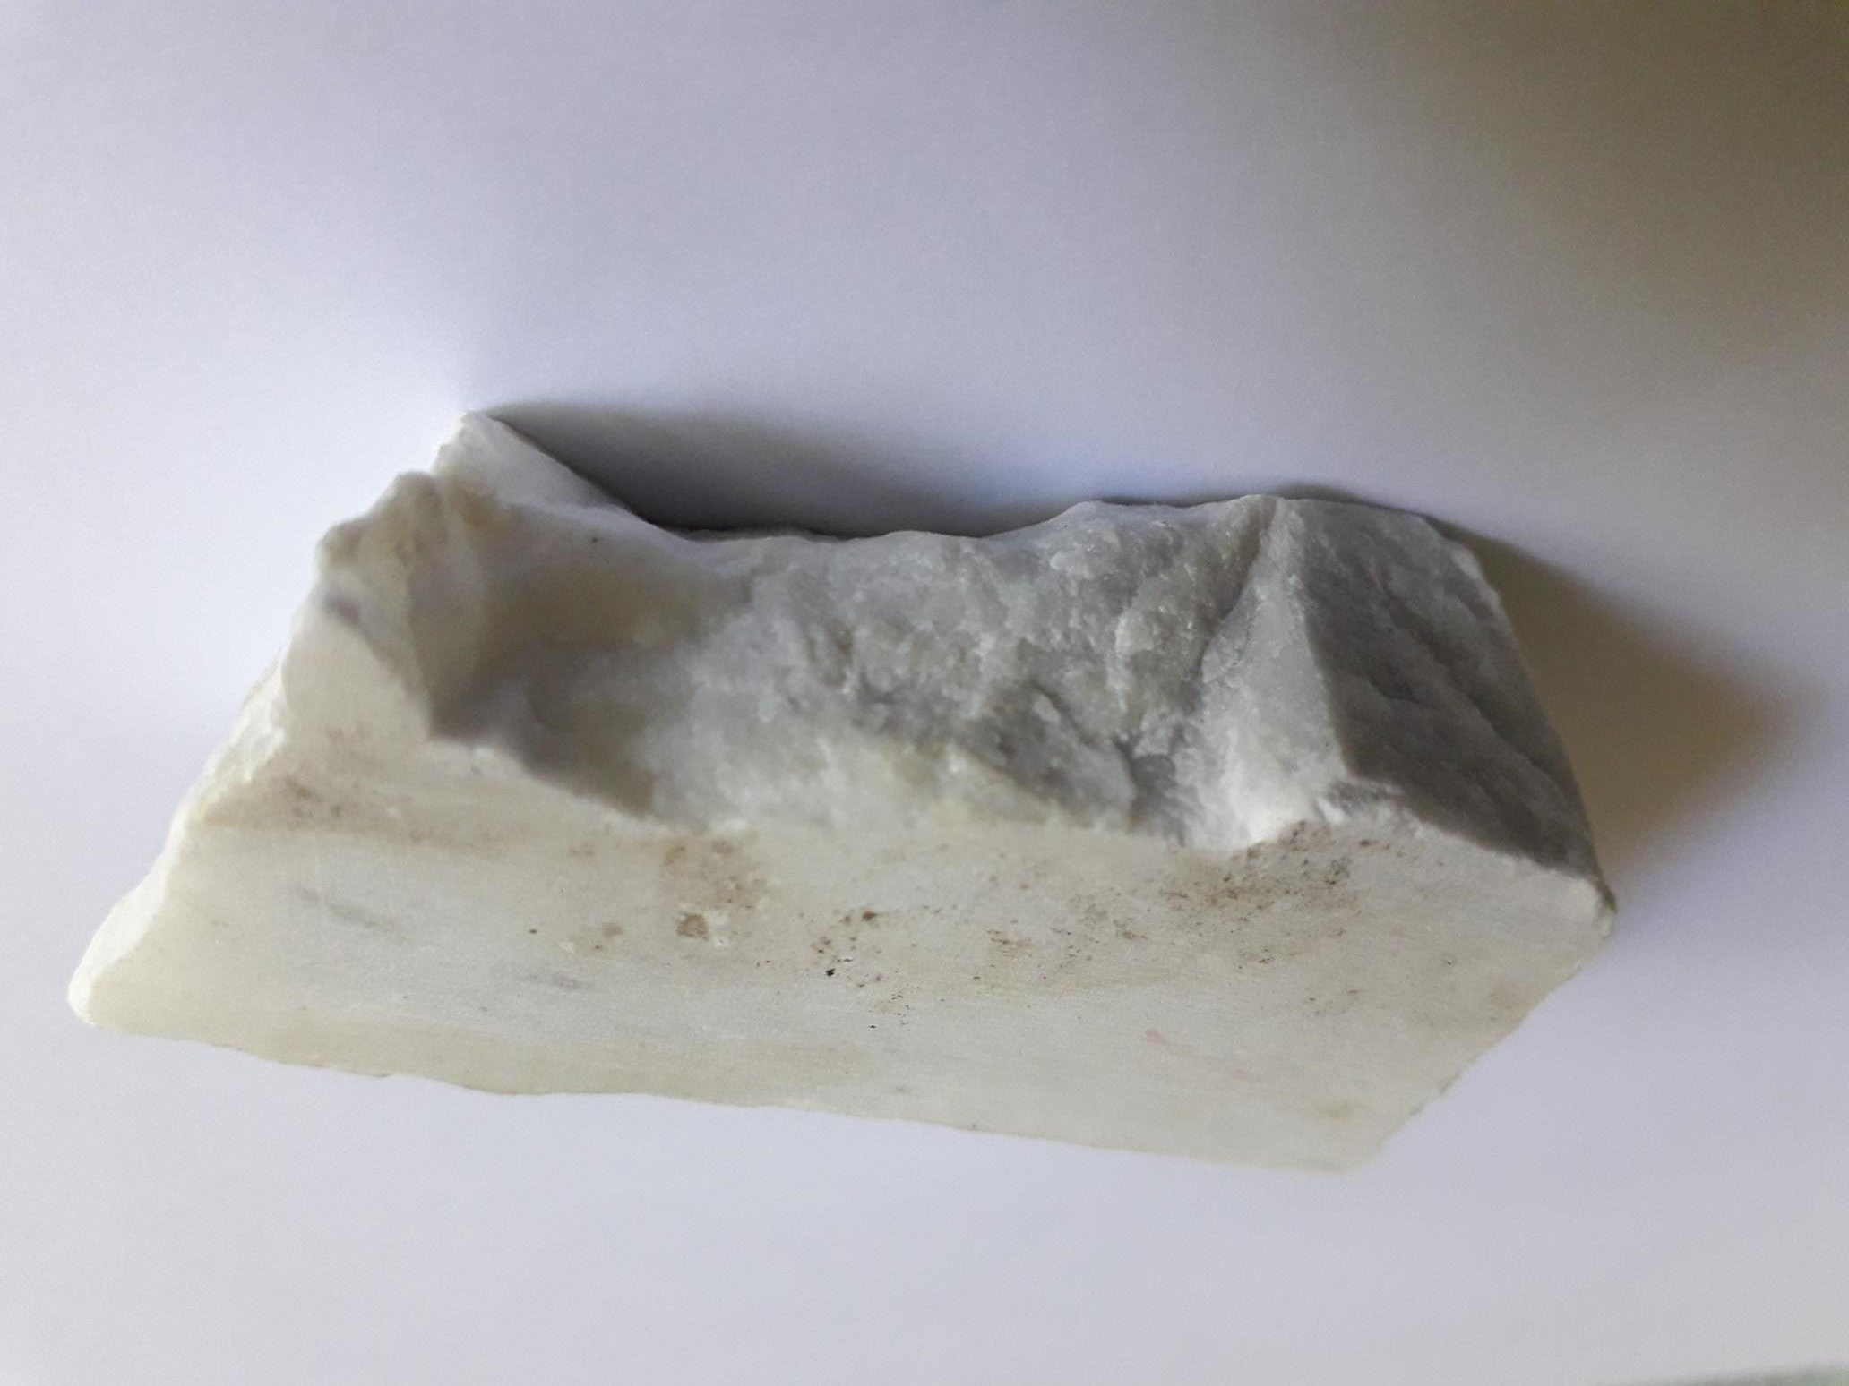

Slide 22
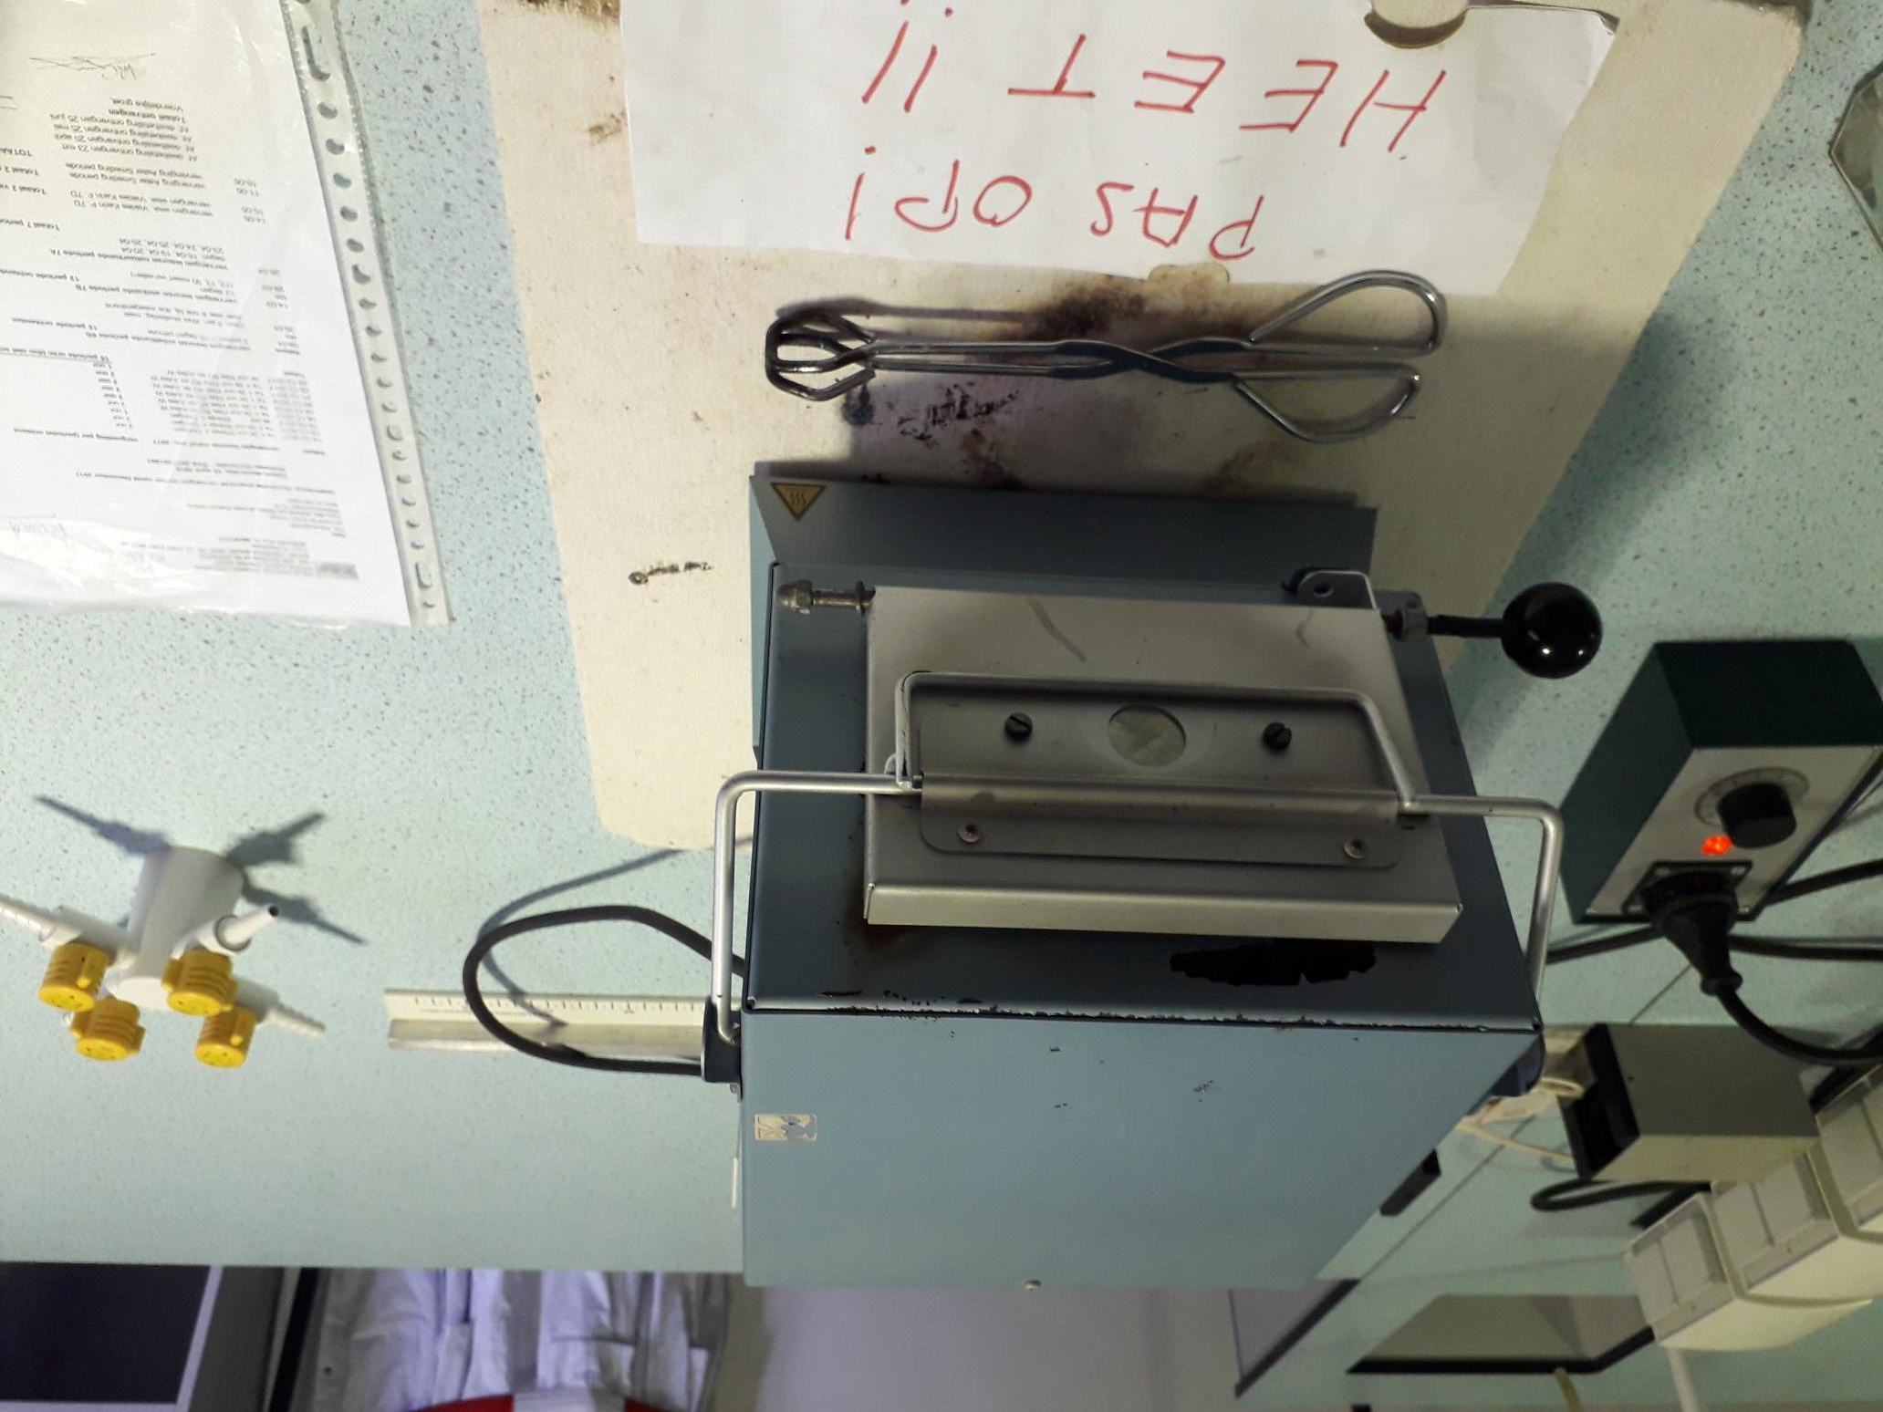
Klik HIER voor een video van dit gedeelte van proef 16, dus proef 16-a

Slide 23
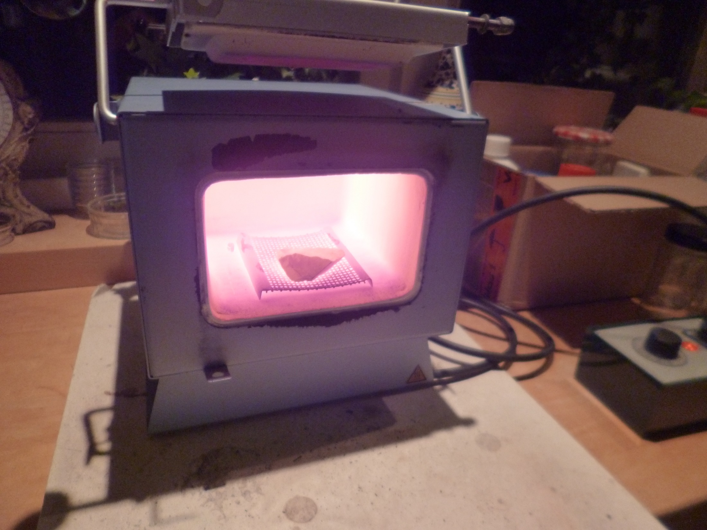

Slide 24
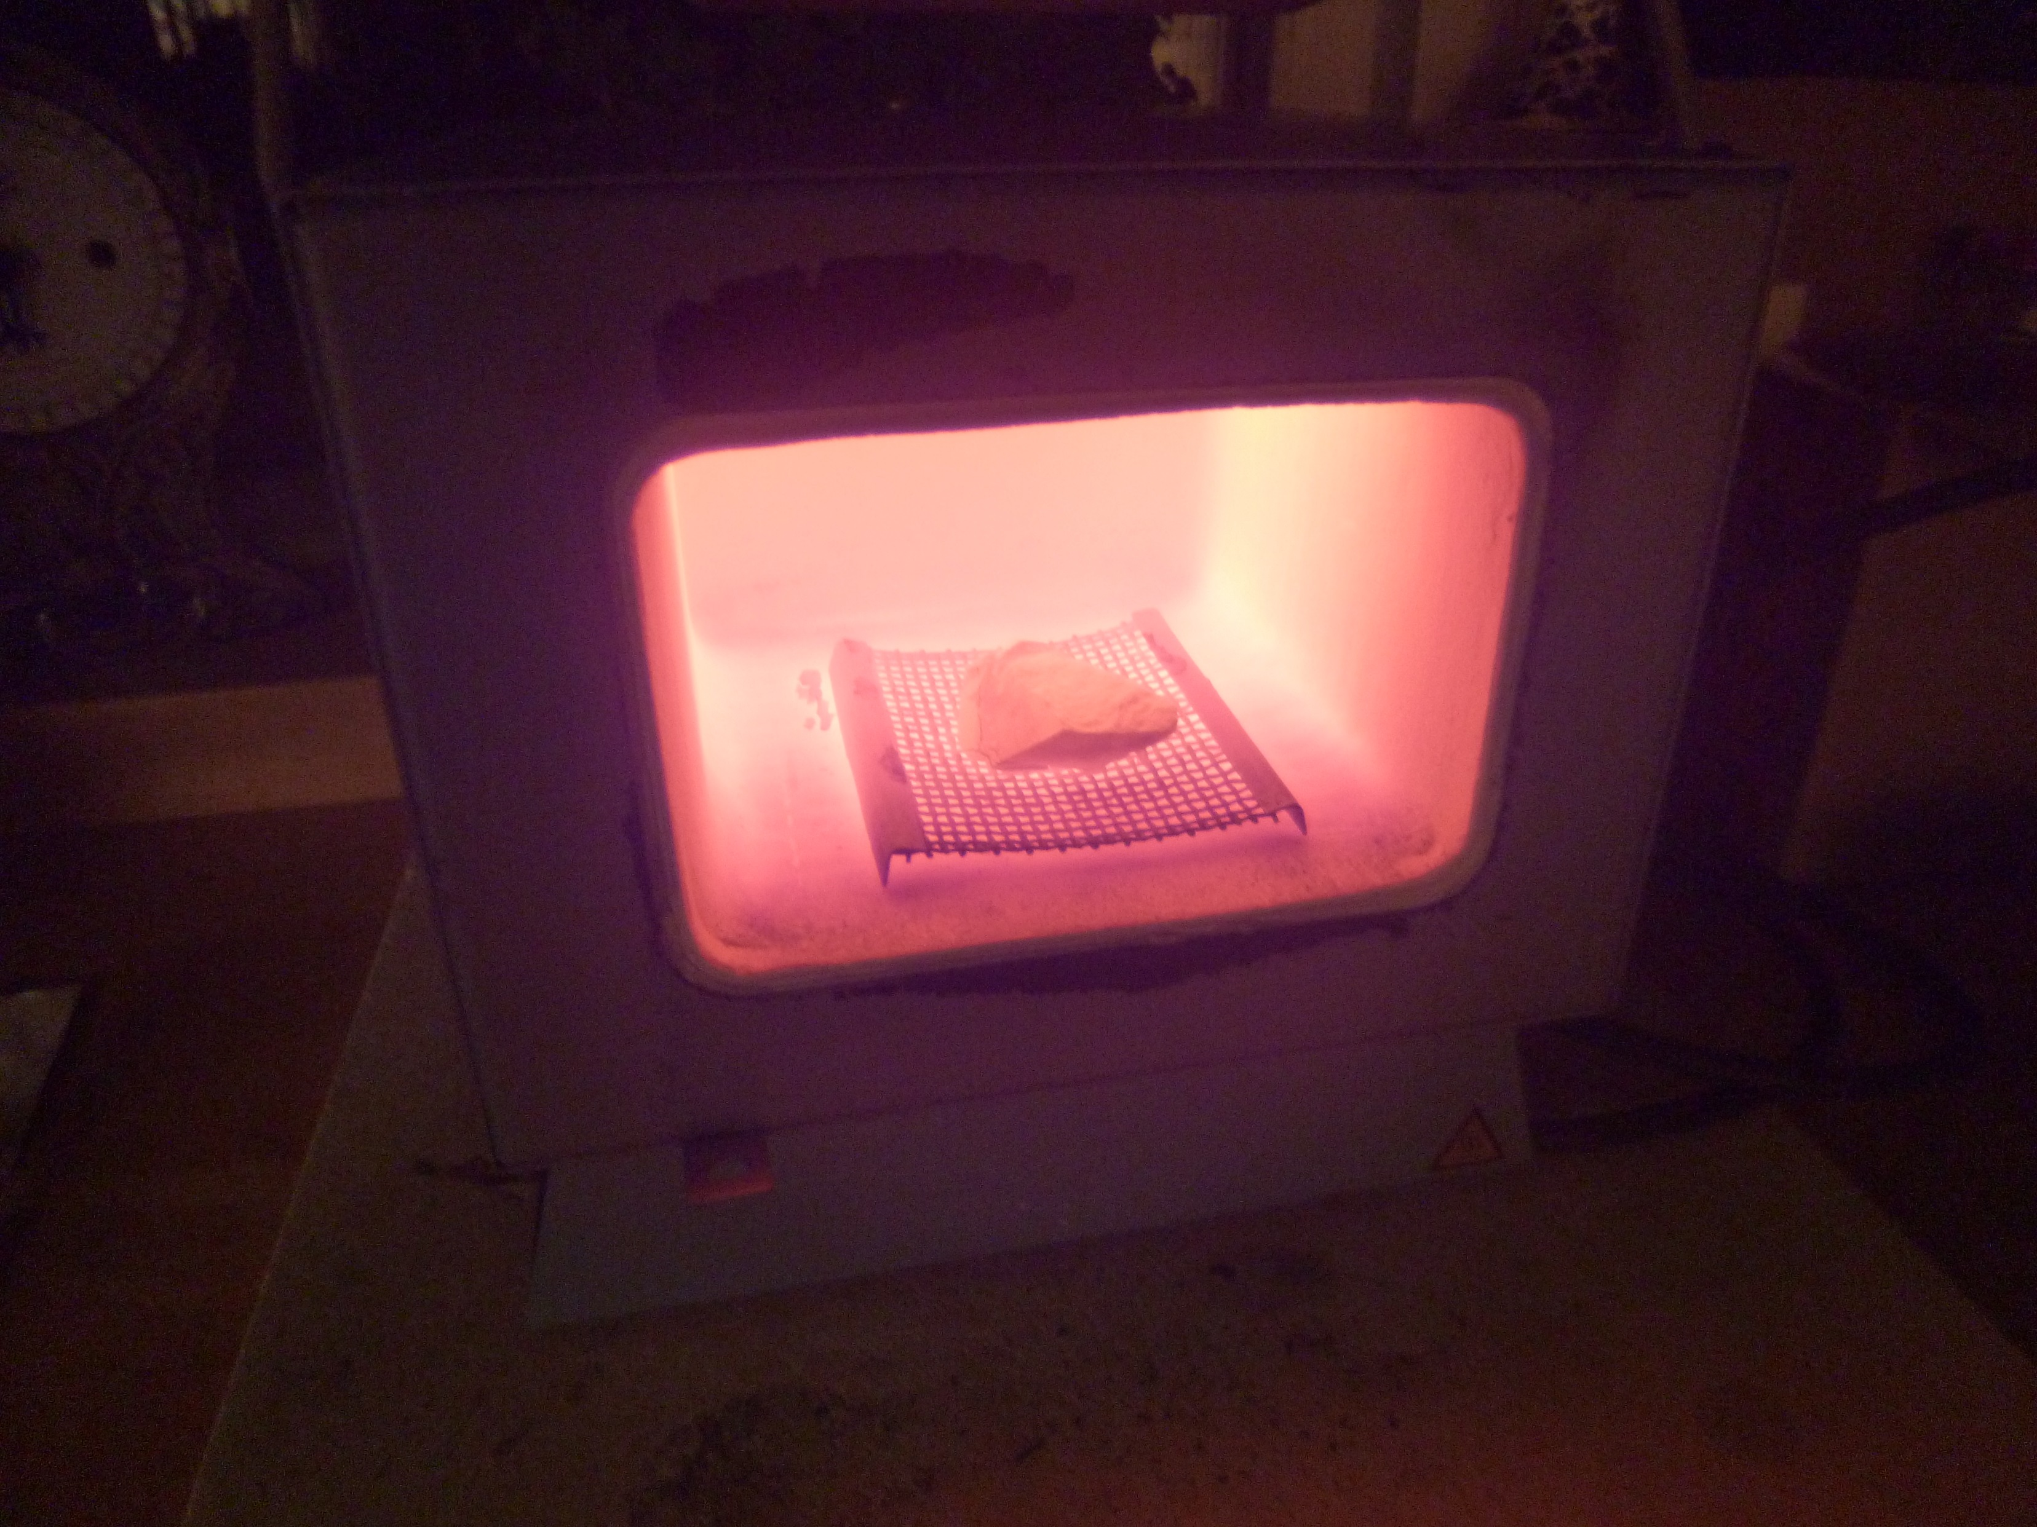

Slide 25
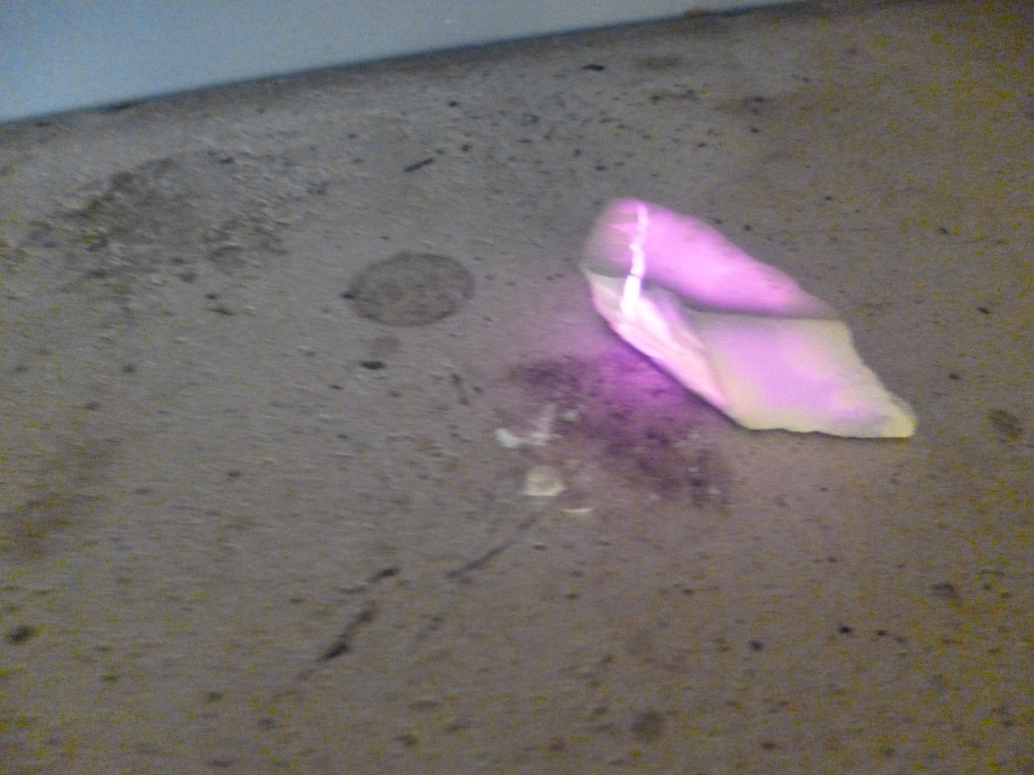
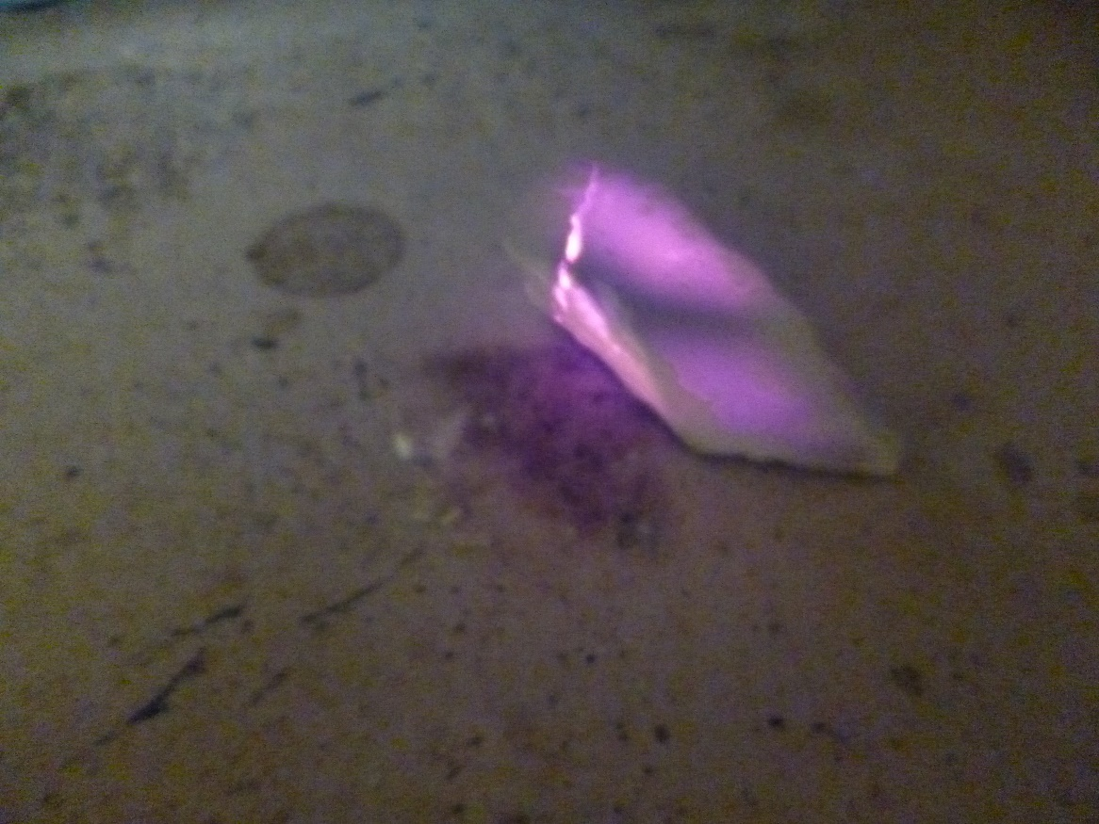
Marmer komt uit de keramiekoven (boven de 1.000 graden) en gloeit nog na

Slide 26
Marmer is neutraal. Neutraal kun je ook zien als evenwicht tussen zuur en base.
Na een nacht in de oven werd de gebluste marmer met r.k. sap groen, dus basisch. Blijkbaar was dus het evenwicht verstoord.
Als marmer (kalk) nu ineens basisch reageert, moet het zuur-gedeelte dus verdwenen zijn. Hoe kan dat?
Dat is gebeurd tijdens de verhitting boven de 1000 graden. Het zuur-gedeelte is toen ontsnapt in de vorm van koolzuurgas, wat bij elke verbranding ontstaat.
Waar is dat koolzuurgas (CO2) gebleven? Door de kieren van het oventje is het ontsnapt en opgelost in de lucht.
Conclusie:
De basische kalk van het oorspronkelijke marmer hielden we over, omdat het koolzuurgas was ontsnapt.

Slide 27
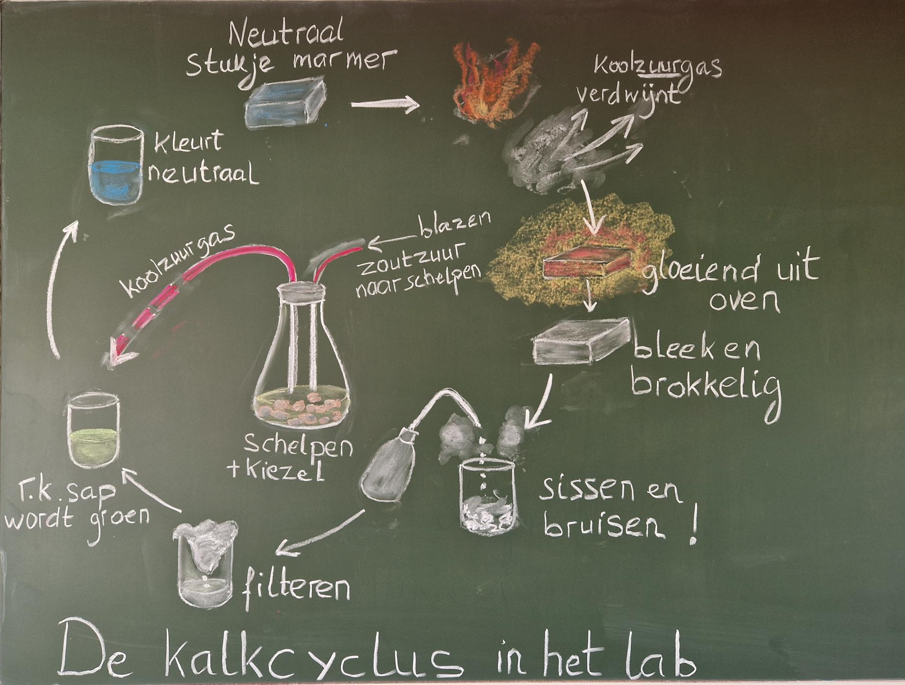

Slide 28
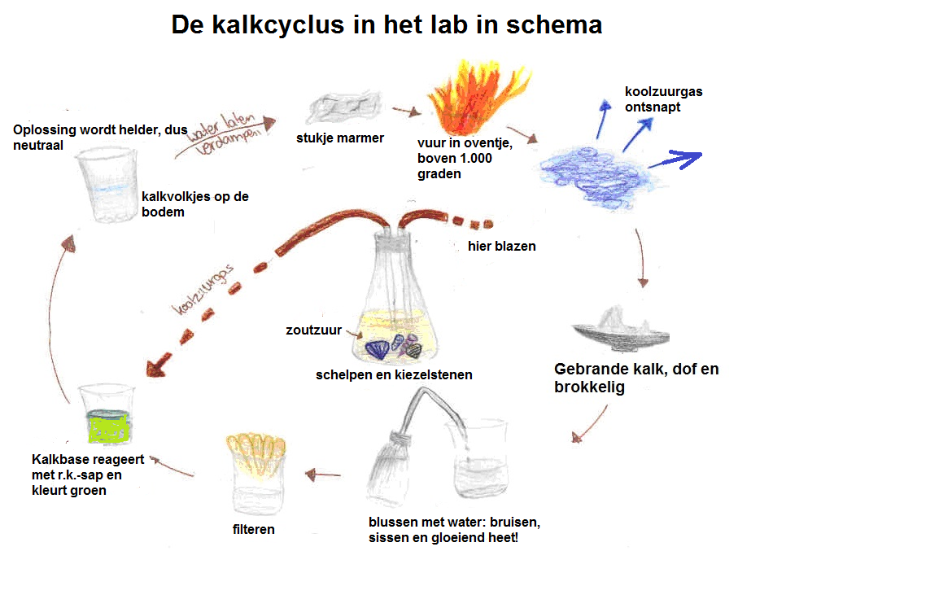
Proef 16

Slide 29
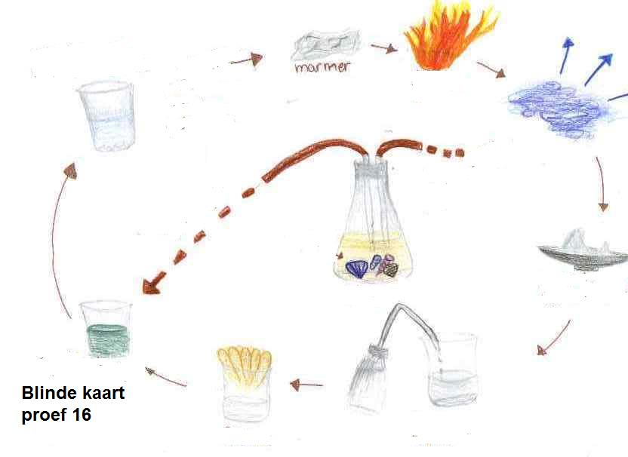

Slide 30
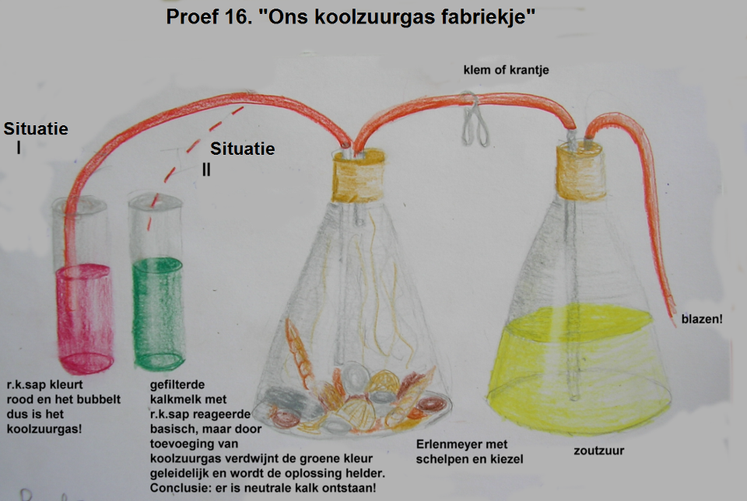

Slide 31
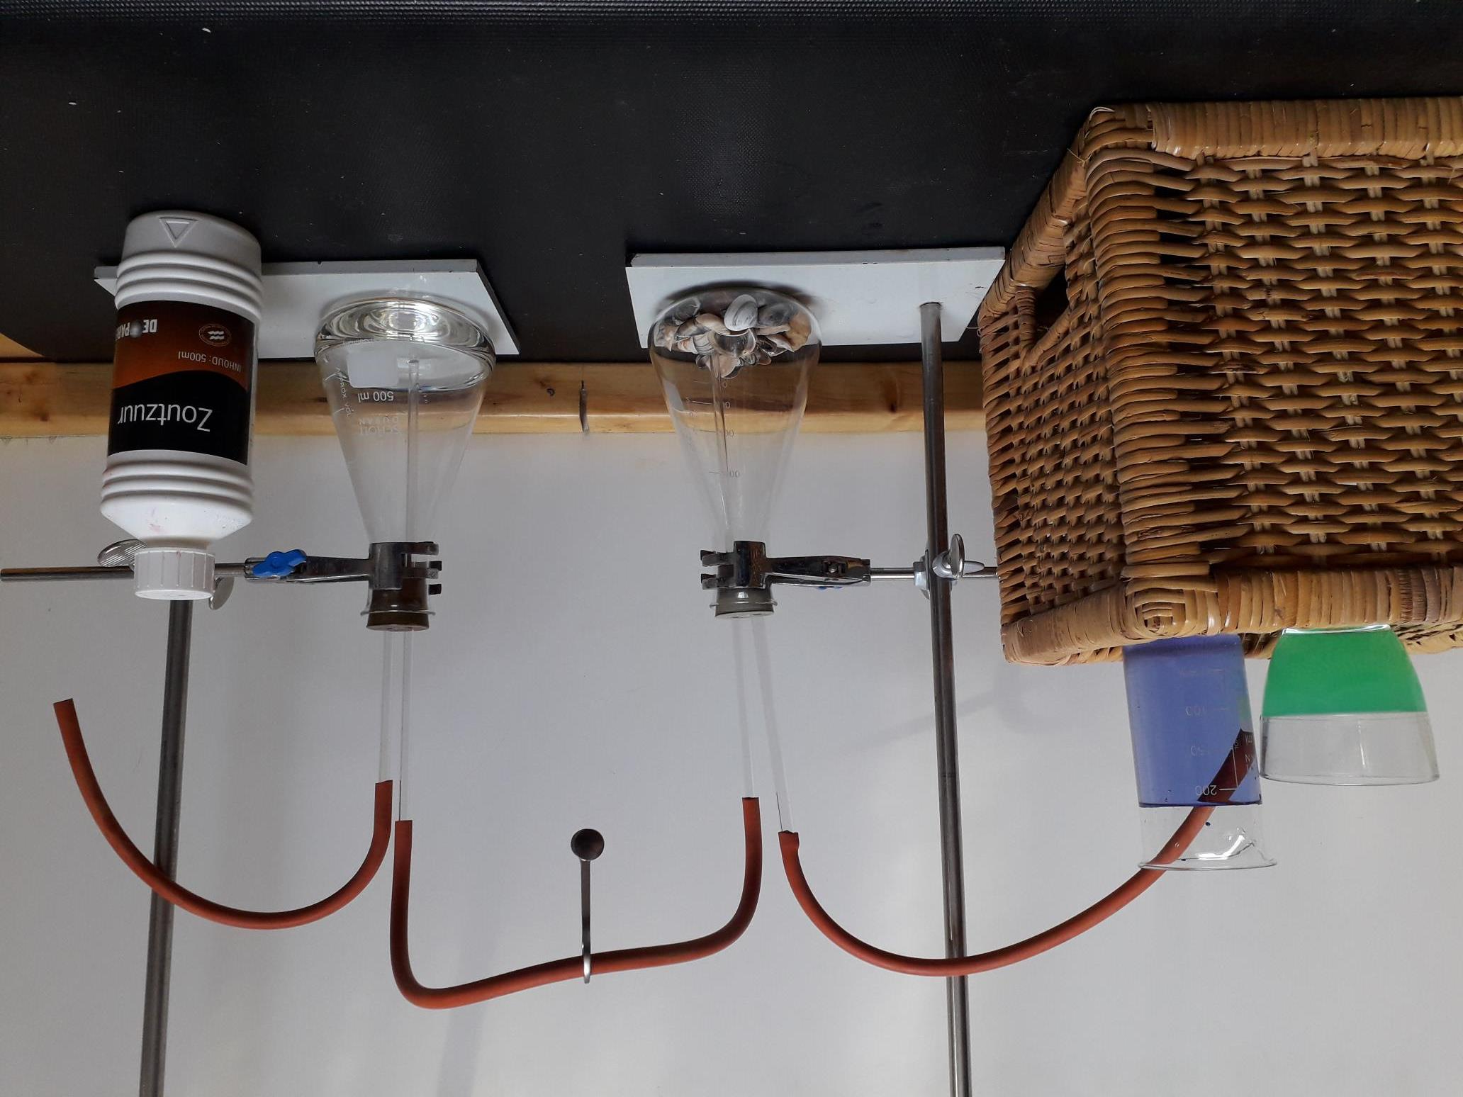

Slide 32
De metalen

Slide 33
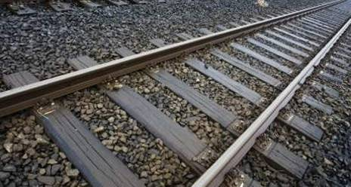
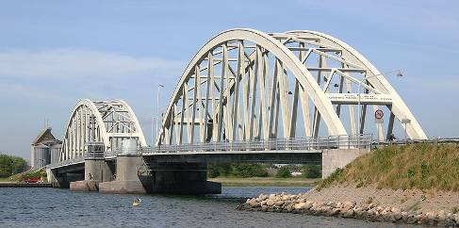
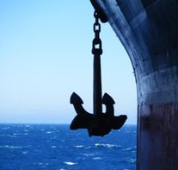
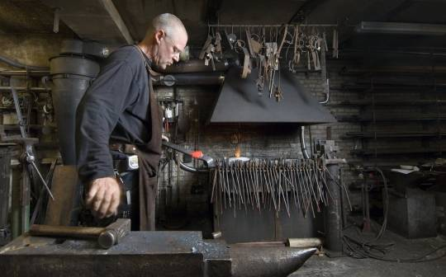
Het ijzer in de techniek

Slide 34
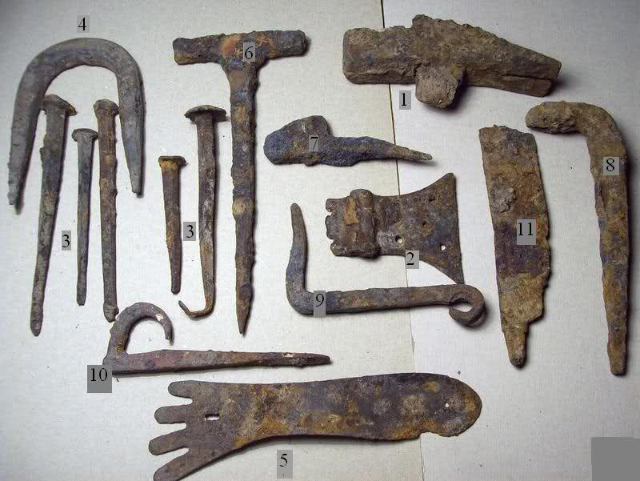
Het ijzer als gereedschap

Slide 35
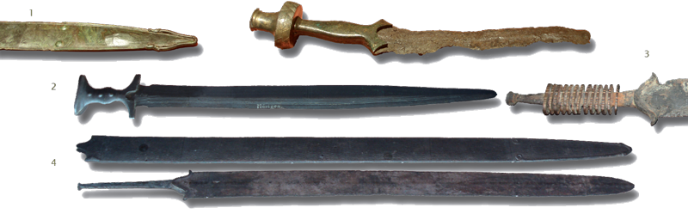
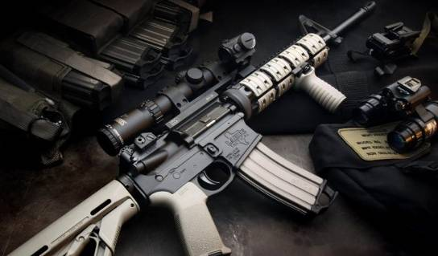
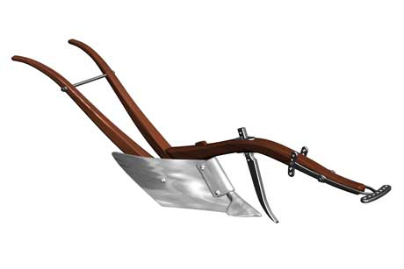
wapens
Ploegijzer
Symbool van vrede

Slide 36
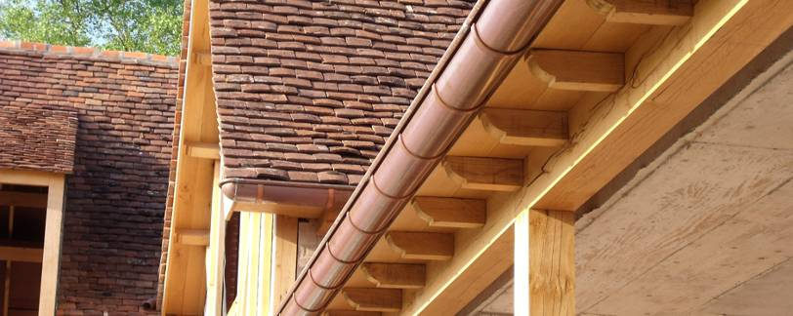
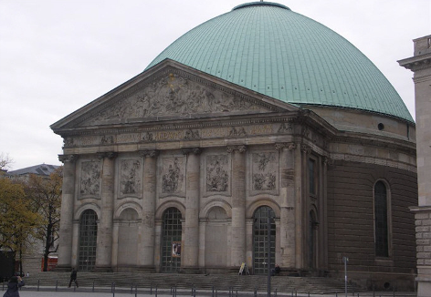
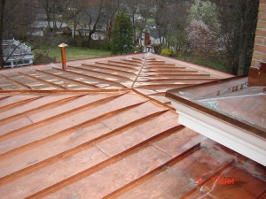
Koper, regengoot, dakbedekking

Slide 37
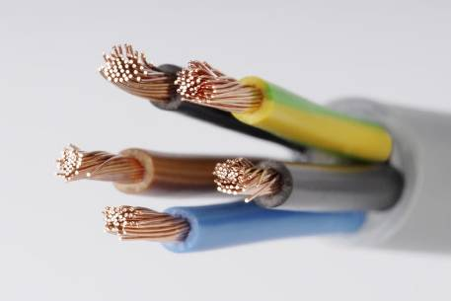
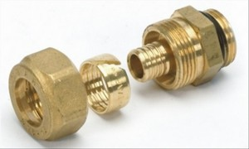
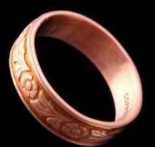
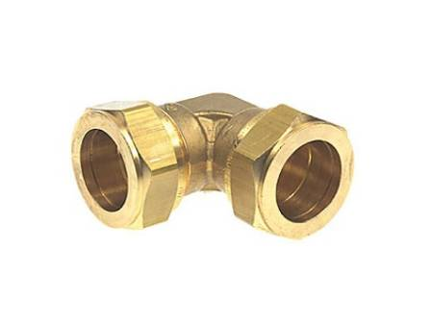
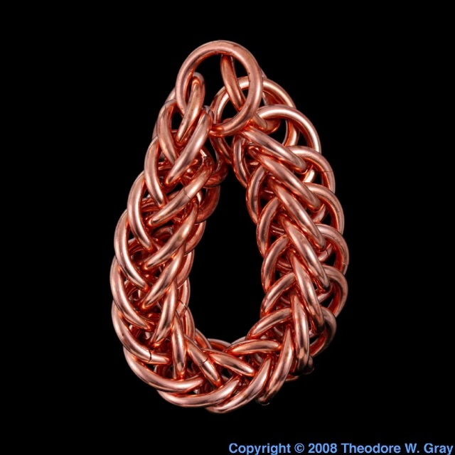


Slide 38
IJZER KOPER
Buitenkant
Kracht, daadkracht
Steunkracht
Verdediging
Vernietiging
Binnenkant
Moed, dapperheid
Doorzettingsvermogen
Voelt koud aan. Hard metaal
Buitenkant
Bedekken
Omhullen
Versieren, mooier maken
Binnenkant
Verbinden
Zich aanpassen, invoegen
Voelt warm aan, zacht metaal

Slide 39
IJZER KOPER
Buitenkant
Kracht, daadkracht
Steunkracht
Verdediging
Vernietiging
Binnenkant
Moed, dapperheid
Doorzettingsvermogen
Voelt koud aan. Hard metaal
Buitenkant
Bedekken
Omhullen
Versieren, mooier maken
Binnenkant
Verbinden
Zich aanpassen, invoegen
Voelt warm aan, zacht metaal
De wereld van de planeet Mars De wereld van de planeet Venus
De mannelijke kwaliteit De vrouwelijke kwaliteit

Slide 40
De metalen
Indeling van edel naar onedel:
Bijv. platina, goud, zilver, koper, zink, aluminium.
Hoe onedeler, hoe meer het roest. Roesten heet in de scheikunde “oxideren”.
(oxideren = verbinden met zuurstof uit de lucht; zuurstof = oxygenium)
In de natuur komen metalen voor in “geroeste toestand” als ijzer-erts en koper-erts enz., heel diep onder de grond. Dat kun je de “slaaptoestand” van het metaal noemen.
De mens haalt de metalen uit de grond (uit mijnen)
In zgn. hoogovens wordt met een groot vuur het metaal bevrijd uit de ertstoestand en het wordt zuiver en glimmend. Dat kun je de “waak-toestand” van het metaal noemen
Kort daarna zal het metaal weer gaan roesten. Het streeft weer terug naar de erts-toestand. Tenzij wij het metaal “vertroetelen” en van een beschermend laagje voorzien. (Schaatsen invetten en een ijzeren hek of fiets van een verflaag voorzien)
In schema: hoogovens
IJzeroxide → → ijzer + oxigenium (= zuurstof) ↑↑ vuur er bij warmte komt weer vrij ijzer + oxigenium (= zuurstof) ↓↓ → → IJzeroxide

Slide 41
IJzererts, ijzerroest, of ijzeroxide is hetzelfde. Het “slaapt” onder de grond in mijnen en wordt door de mens naar boven gehaald en “gewekt” voor toepassingen in de techniek.
Oxide betekent dat ijzer verbonden is met zuurstof (= oxigenium)
Wat gebeurt er als je zuiver ijzer maakt van ijzererts?
Hoogovens
IJzeroxide → → ijzer + oxigenium (= zuurstof) ↑↑
vuur
2. Wat gebeurt er als je zuiver ijzer hebt en het gaat roesten?
warmte komt vrij
ijzer + oxigenium (= zuurstof) ↓↓ → → IJzeroxide
Je kunt ijzer beschermen tegen roest door het in te vetten (schaatsen!) of door een verflaag. Kortom: ijzer vraagt van ons om verzorgd te worden. Doen we dat niet, dan streeft het terug naar de ertstoestand en het slaapt weer in.

Slide 42
IJzererts, hoe haal je het uit de grond?
Leven op een mijn
IJzererts in de Rotterdamse haven
De Hoogovens

Slide 43


Slide 44


Slide 45


Slide 46


Slide 47


Slide 48


Slide 49
School-TV over de winning van ijzererts
http://www.schooltv.nl/video/ijzererts-hoe-haal-je-dat-uit-de-grond/#q=ijzererts
Leven op een mijn
http://www.schooltv.nl/video/geoclips-leven-bovenop-een-mijn/#q=ijzererts

Slide 51


Slide 52


Slide 53


Slide 54
Afsluiting van de periode met een
spectaculaire proef
We kunnen de periode afsluiten met een ijzeroxide-reductie proef, of te wel de “Thermietproef”.
Heb je hier geen mogelijkheid toe, dan is er een youtube film als alternatief.
Je zult aan het eind van de film zien dat er zuiver ijzer is ontstaan, hetgeen aangetoond wordt met een magneet.
https://www.youtube.com/watch?v=-EmdoWIp_m8

Slide 55
Natrium in water
https://www.youtube.com/watch?v=gpZExq52364
Kalium in water
https://www.youtube.com/watch?v=cUETc7qWJtk
Natrium en kalium in water
https://www.youtube.com/watch?v=SpjxVGE_ds4

Slide 56
Einde

